Slide 1
Git 기본 설정
1. SSH-Key 설정
2. Git 명령어

Slide 2
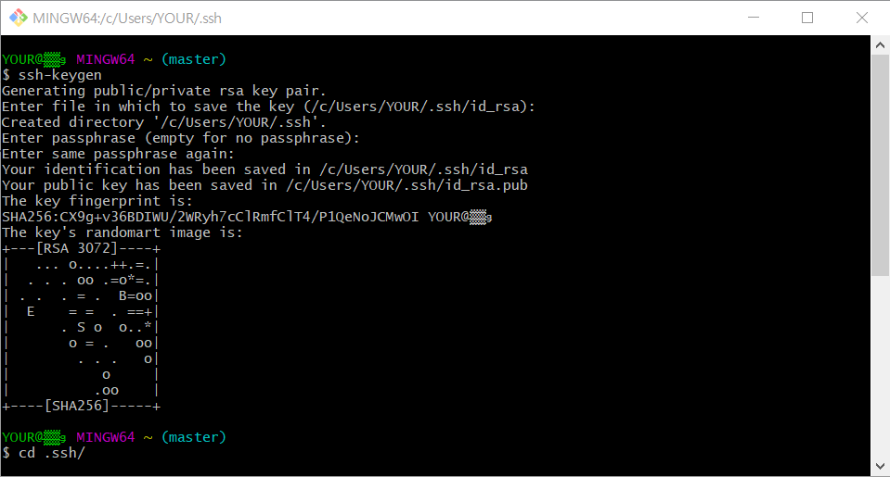
- ssh key등록을 하지 않으면 clone,
add, commit은 가능하지만
push는 불가능
- ssh key는 home 디렉터리에서
ssh-keygen 명령어로 생성

Slide 3
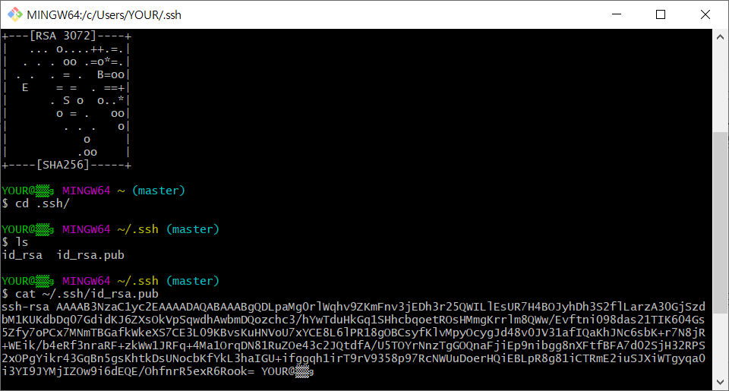
- ssh-keygen명령어로 ssh key를
생성했다면 .ssh폴더가 생김
- .ssh 폴더에는 id_rsa.pub와 id_rsa
파일 존재
- id_rsa.pub를 cat명령어로 보면 key
값을 볼 수 있음
- key값을 복사하여 git hub페이지로
이동

Slide 4
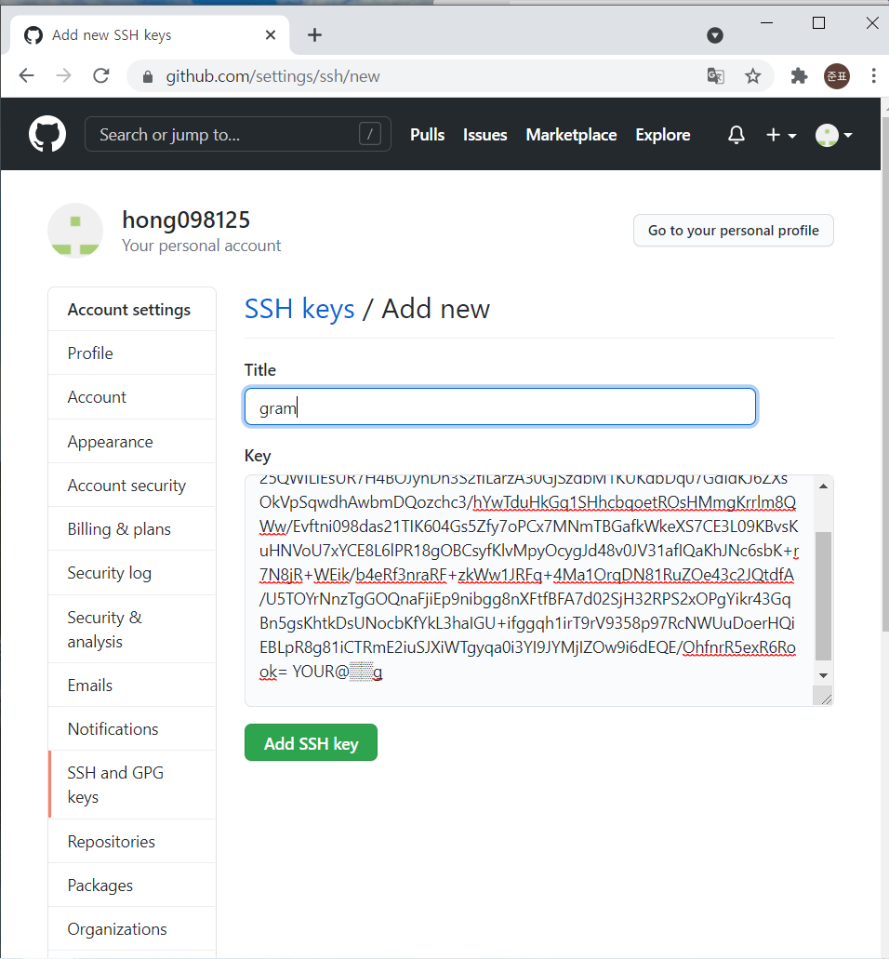
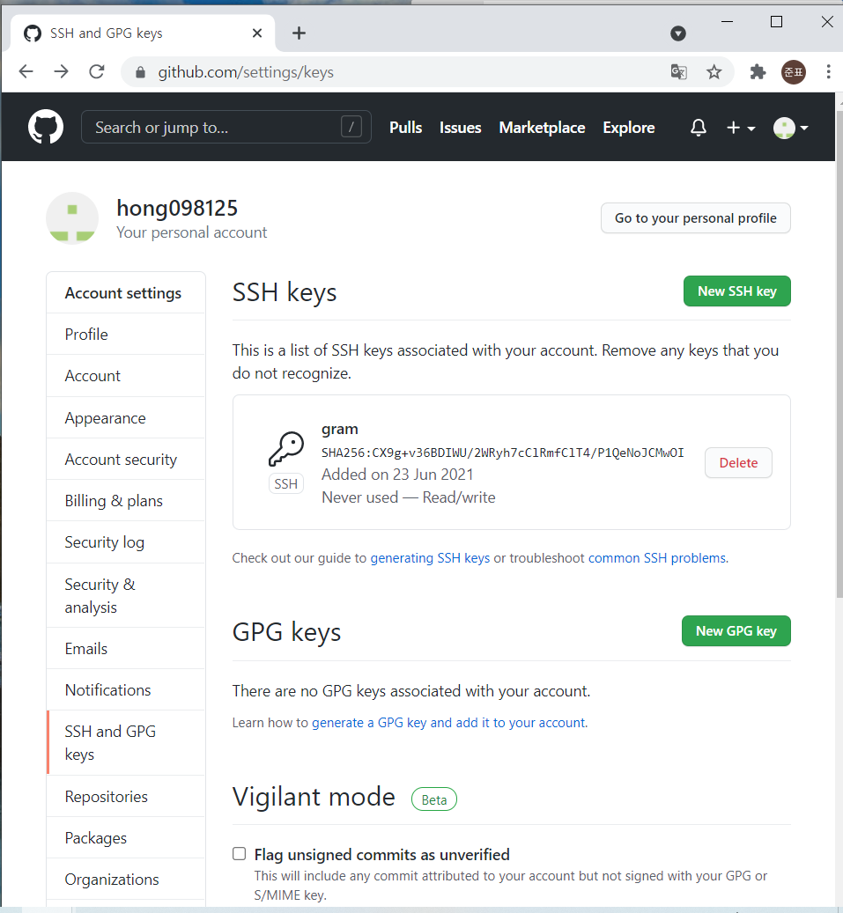
- Key 칸에 복사한 key값 입력
- key 값과 key값의 이름 입력 후
SSH key값을 추가

Slide 5
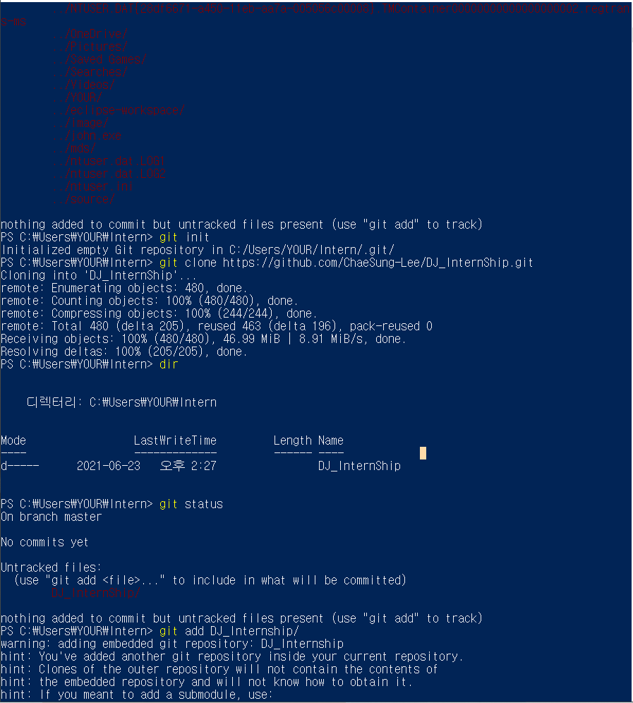
저장소 생성
git init -
저장소 받아오기
로컬 저장소의 경우 git clone/로컬/저장소/경로
원격 서버의 저장소일 경우 git clone 사용자명@호스트:/원격/저장소/경로
ex) git clone https://github.com/ChaeSung-Lee/DJ_InternShip.git
변경된 파일 추가
git add <파일이름>
git add *
확정
git commit -m “이번 확정본에 대한 설명”
변경 내용 발행
git push origin master
강제성 부여
git push -f origin
원격 저장소를 복제한 것이 아닐 경우
git remote add origin <원격 서버 주소>
git remote -v명령어로 원격 저장소 확인
git remote remove origin 기존 원격 저장소 연결 삭제
git remote add origin 깃주소/***.git 새로운 원격 저장소 연결

Slide 6
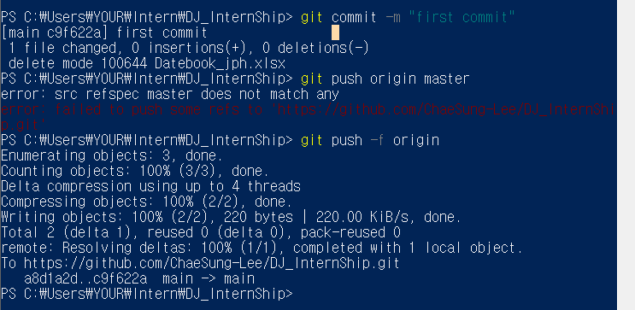
git push origin master와
git push origin master -f 모두 오류
로 인해 push가 안되었음
-> git push -f origin으로 강제로 push
진행하여 성공

